Slide 1
IGICE CY'ABAJYANAMA B'UBUZIMA
Kanseri y'igifu
Urugendo rwawe rwo kwiga: kubona, gusobanura, kuyobora, gukurikirana, gushyigikira.
Ikinyarwanda
Rwanda Biomedical Centre | CHW

Slide 2
AMASOMO YA CHW
Icyo wakora
Sobanura
Kumenya
Kohereza
Sobanura mu magambo yoroheje; kanseri y'igifu icyo ari cyo n'aho itangirira.
Menya ibimenyetso bisaba kwisuzumisha kwa muganga n'ibimenyetso mpuruza bisaba ubufasha bwihutirwa.
Kumenya igihe gikwiye cyo kohereza umuntu kwitabwaho n’abaganga,kandi byihuse.
Gutanga inama
Gukurikirana
Ubufasha
Subiza impungenge zikunze kubaho kandi ukosore imyizerere itariyo, mu cyubahiro.
Fasha abantu kubahiriza gahunda zo kwa muganga no gukomeza ubuvuzi bwabo kugeza burangiye.
Fasha mu guhumuriza, mu mirire no mu buzima bwa buri munsi mu gihe cyo kuvurwa na nyuma yaho.
Kanseri y'igifu | CHW | Rwanda Biomedical Centre

Slide 3
AMASOMO YA CHW
Ibiri muri iyi module
Isuzumabumenyi mbere na nyuma y’amasomo.
Igice cya 1
Igice cya 2
Kanseri y'igifu ni iki? Igifu giherereye he? Iyi kanseri ikunze kugaragara ku kihe kigero mu Rwanda?
Ibyo ukwiye kwitaho: Ibyago byo kwandura, ibimenyetso, ibimenyetso mpuruza, ndetse n'icyo ugomba gukora.
Ibibazo bigufi makumyabiri mu ntangiriro na makumyabiri ku iherezo, kugira ngo werekane ibyo wize.
Igice cya 3
Igice cya 4
Igice cya 5
Icyo gukora gikurikiraho: inzira yo kohereza umurwayi ahabugenewe, kuganira n'abantu no kubashyigikira mu muryango ndetse no muri kominote.
Uko kanseri y'igifu yemezwa n'uko ivurwa, bisobanuwe mu buryo bworoshye.
Ni iki wateganya ku ndwara n'uburyo bwo kwivuza ndetse n’uburyo bwo guhumuriza umuntu?
Kanseri y'igifu | CHW | Rwanda Biomedical Centre

Slide 4
AMASOMO YA CHW
Ibiri mu isomo
Iri somo rikurikirana umuntu uva mu muryango ajya kwivuza kugeza asubiye mu rugo. Akazi kawe kari mu ntangiriro no kuri buri ntambwe ikurikiraho.
1. Kumenya
2. Kubona ibimenyetso
3. Kuvuga kandi ugatega amatwi
4. Gushishikariza abantu kugana servisi z’ubuvuzi
5. Kohereza abantu ahari ubuvuzi
6. Gushyigikira ugiye kwivuza
7. Gufata ibipimo ku kigo nderabuzima
8. Kwisuzumisha
9. Kuvurwa
10. Gukurikirana
11. Guhumuriza
12. Gushyigikira umuryango
Ntabwo utegerejweho gusuzuma kanseri. Ugomba kumenya ibimenyetso, kubisobanura, kohereza umurwayi ahakwiye, Kumukurikirana, no gushyigikira umuryango.
Kanseri y'igifu | CHW | Rwanda Biomedical Centre

Slide 5
ISUZUMABUMENYI RYIBANZE
Isuzumabumenyi ribanza
Ibibazo makumyabiri bisuzuma ibyo usanzwe uzi. Ni ikimenyetso cy'aho utangiriye.

Slide 6
ISUZUMABUMENYI RYIBANZE
Ikibazo (1/10)
Q1. Kanseri y'igifu itangirira he?
A. Mu bihaha
B. Mu gifu
C. Mu magufwa
D. Mu ruhu
Q2. Kanseri y'igifu ikunze gutera ibi bikurikira:
A. Ububabare bukabije ku bantu bose
B. Ibimenyetso bike cyangwa bidasobanutse
C. Umuriro mwinshi
D. Uduheri ku ruhu
Kanseri y'igifu | CHW | Rwanda Biomedical Centre

Slide 7
ISUZUMABUMENYI RYIBANZE
Ikibazo (2/10)
Q3. Umuntu amaze ukwezi kurenga afite ububabare mu gifu. Ugomba:
A. Kumubwira agakomeza gutegereza
B. Kumushishikariza kwisuzumisha ku kigo nderabuzima
C. Kumuha imiti ubwawe
D. Kumubwira ko ari kanseri.
Q4. Umuntu ari kuruka amaraso. Uyu muntu akwiriye:
A. Kuguma mu rugo
B. Kujya kwivuza byihutirwa
C. Gutegereza icyumweru kimwe
D. Guhindura ibiryo yaryaga gusa
Kanseri y'igifu | CHW | Rwanda Biomedical Centre

Slide 8
ISUZUMABUMENYI RYIBANZE
Urutonde rw'ibibazo (3/10)
Q5. Umusarane wirabura nka kaburimbo ushobora kuba ikimenyetso cyo:
A. Kuva amaraso mu gifu
B. Ubuzima bwiza cyane
C. Kunywa amazi menshi
D. Kurya imboga nyinshi
Q6. Helicobacter pylori, Yitwa H. pylori, ni:
A. Ubwoko bwa kanseri
B. Agakoko gashobora kuba mu gifu
C. Umuti
D. Ubwoko bw'ibiryo
Kanseri y'igifu | CHW | Rwanda Biomedical Centre

Slide 9
ISUZUMABUMENYI RYIBANZE
Ikibazo (4/10)
Q7. Niba umuntu afite H . pylori, bisobanura:
A. Ko arwaye kanseri
B. Ibyago byo kurwara kanseri biri hejuru, ariko abenshi ntibarwara kanseri.
C. Nta kintu na kimwe gishobora gukorwa
D. Bakeneye kubagwa
Q8. Ni ikihe muri ibi cyongera ibyago byo kurwara kanseri y'igifu?
A. Kunywa amazi meza
B. Kunywa inzoga
C. Kugenda n'amaguru buri munsi
D. Kurya imbuto
Kanseri y'igifu | CHW | Rwanda Biomedical Centre

Slide 10
ISUZUMABUMENYI RYIBANZE
Ikibazo cy'ibibazo (5/10)
Q9. Gutakaza ibiro utagerageje ni:
A. Ibisanzwe kenshi
B. Ikimenyetso gikeneye gusuzumwa kwa muganga
C. Ikimenyetso cy'ubuzima bwiza
D. ibiterwa gusa n'akazi gakomeye
Q10. Umujyanama w’ubuzima agomba :
A. Kubwira umuntu niba arwaye kanseri
B. Gushishikariza abantu bafite ibimenyetso biteye impungenge kwisuzumisha
C. Kuvura kanseri
D. Gusuzuma abaturage
Kanseri y'igifu | CHW | Rwanda Biomedical Centre

Slide 11
ISUZUMABUMENYI RYIBANZE
Ikibazo (6/10)
Q11. Bamwe bavuga ko ikizamini gisuzuma kanseri (biopsy) gituma kanseri ikwirakwira. Igisubizo nyacyo ni:
B. Oya. Biopsy ni uburyo bwo kwa muganga bwo gufata agace gato k'umubiri kugira ngo gasuzumwe muri laboratwari hifashishijwe mikorosikopi kugira ngo hamenyekane ikitagenda neza
A. Ni ukuri
C. Ndifashe
D. Kugira abantu inama yo kudakoresha icyo ikizamini
Q12. Ikizamini cya Kamera (Endoscopy) ni:
A. Igikorwa gikomeye cyane
B. Uburyo bwo gukoresha kamera ntoya kugira ngo barebe imbere mu gifu
C. Ibipimo by'amaraso
D. Ubwoko bw'imiti
Kanseri y'igifu | CHW | Rwanda Biomedical Centre

Slide 12
ISUZUMABUMENYI RYIBANZE
Ikibazo (7/10)
Q13. Kanseri y’igifu yemezwa no:
A. Kureba umuntu
B. Gupima agace k'igifu
C. Kubaza ibibazo gusa
D. Gupima ibiro by’ umuntu
Q14. Niba umuntu afite ubwoba bwo kujya ku kigo nderabuzima, ugomba:
A. kumuhatira kugenda
B. Tega amatwi, usubize ibihangayikishije, kandi ubatere inkunga
C. Ntugire icyo uvuga hanyuma ugende
D. Ubwire ko bazapfa
Kanseri y'igifu | CHW | Rwanda Biomedical Centre

Slide 13
ISUZUMABUMENYI RYIBANZE
Ikibazo (8/10)
Q15. Kuvura kanseri y'igifu:
A. Bikorwa kimwe kuri buri wese
B. Biterwa n'umuntu n'ikigero cy’uburwayi
C. Ntibishoboka
D. Bisaba kubaga buri gihe gusa
Q16. Kumva uhaze nyuma yo kurya bicye, burigihe, ni:
A. Ibisanzwe
B. Ikimenyetso kigomba gusuzumwa
C. Ikimenyetso cy'imbaraga
D. ukubera kunywa amazi
Kanseri y'igifu | CHW | Rwanda Biomedical Centre

Slide 14
ISUZUMABUMENYI RYIBANZE
Ikibazo (9/10)
Q17. Umuntu ufata imiti ya kanseri aba ananiwe kandi arya bike. Ugomba:
A. Kubyirengagiza
B. Kumushishikariza kurya ibiryo bicye ariko kenshi kandi akabaza umuganga
C. Kumubwira agahagarika imiti
D. Kumuha imiti
Q18. Indwara ya kanseri y'igifu mu Rwanda:
A. Ntayibaho
B. Ni imwe muri kanseri zikunze kugaragara cyane
C. Yibasira abashyitsi gusa
D. Ntabwo ari indwara ikomeye
Kanseri y'igifu | CHW | Rwanda Biomedical Centre

Slide 15
ISUZUMABUMENYI RYIBANZE
Ikibazo (10/10)
Q19. Nyuma y'uko umuntu yoherejwe kwa muganga, umujyanam w'ubuzima ashobora kumufasha:
A. Nta kindi akora
B. Kugenzura ko yagezeyo no gukomeza kumukurikirana
C. Kumubwira ko atazagaruka
D. Kumubwira indwara arwaye
Q20. Ububabare bwo mu nda ubwabwo:
A. Buri gihe busobanura kanseri.
B. Buterwa n’ impamvu nyinshi; niba budashira, umuntu agomba kwisuzumisha.
C. Ntacyo butwaye
D. Ubufite arapfa
Kanseri y'igifu | CHW | Rwanda Biomedical Centre

Slide 16
1
IGICE CYA MBERE
Kanseri y'igifu ni iki?
Menya iyi kanseri icyo ari cyo, aho igifu giherereye, n'uko kanseri y'igifu ikunze kugaragara mu Rwanda.

Slide 17
IGICE CYA MBERE
Icyo wakora
Sobanura
Kwerekana
Sobanura byimbitse
Sobanura mu magambo yoroheje kanseri y'igifu icyo ari cyo.
Erekana aho igifu giherereye n'icyo gikora.
Sobanura byimbitse uko kanseri y'igifu itangira kandi igakura buhoro buhoro.
Ganiriza
Kumenya
Gushyira mu bikorwa
Ganiriza umuryango iby’ agakoko H. pylori mu magambo yoroshye kandi yumvikana.
Menya ko kanseri y'igifu iboneka mu Rwanda kandi ko ari indwara ikomeye.
Shyira abantu ubutumwa bw'uko kwisuzumisha hakiri kare biramira amagara.
Kanseri y'igifu | CHW | Rwanda Biomedical Centre

Slide 18
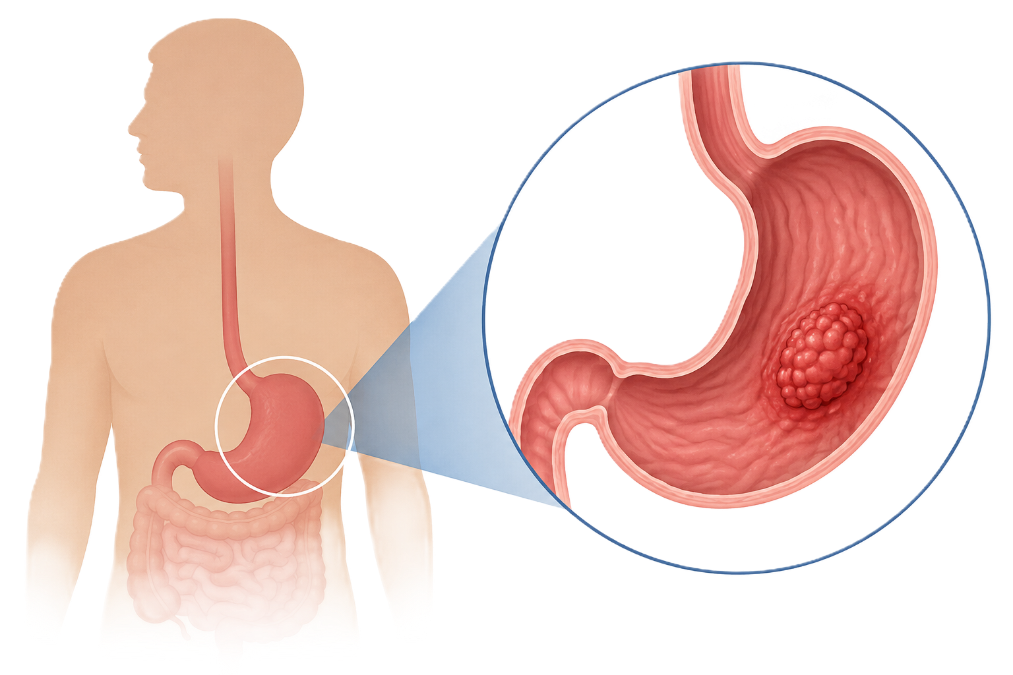
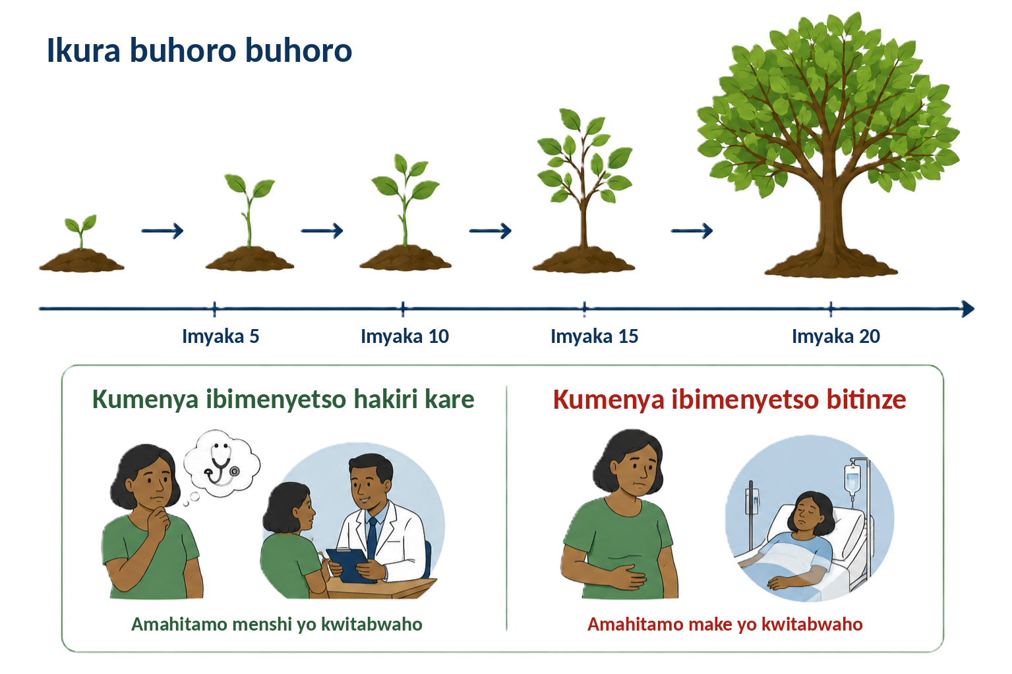
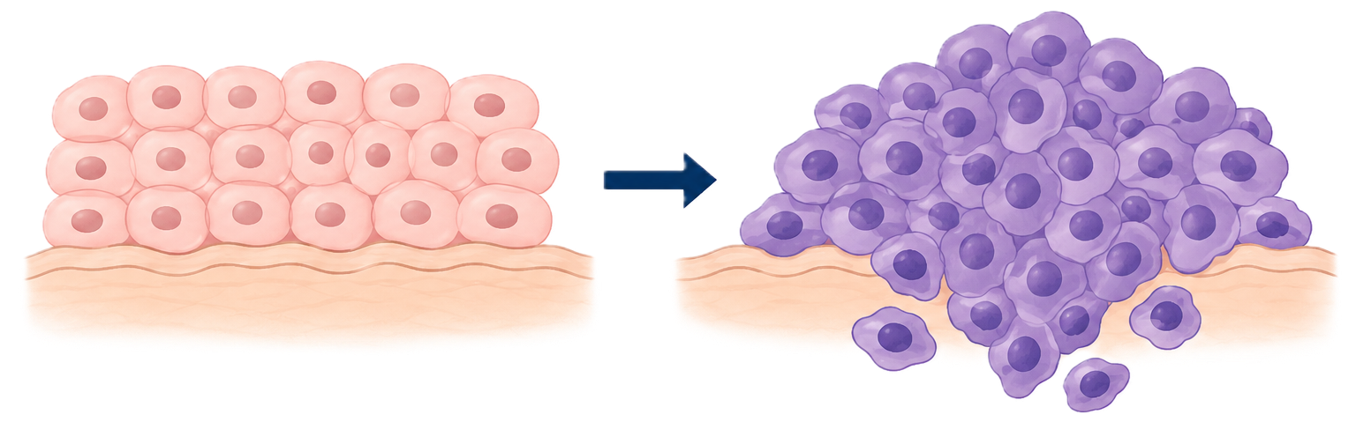
IGICE CYA MBERE
Kanseri y'igifu ni iki?
Kanseri itangirira mu turemangingo tw’umubiri
Itangirira mu gifu
Ikura buhoro buhoro
Umubiri ugizwe n'ibice bito bita uturemangingo tw'umubiri. Kanseri itangira igihe uturemangingo tumwe na tumwe dutangira gukura mu buryo budasanzwe kandi butari bwo, ntiduhagarare.
Kanseri y'igifu ni kanseri itangirira mu gifu. Igifu ni igice cy’umubiri kimeze nk’ agafuka, gashinzwe kwakira, kubika, no gusya ibyo umuntu yariye.
Ku bantu benshi, bifata imyaka myinshi kugira ngo bikure. Niyo mpamvu kumenya ibimenyetso hakiri kare biha umuntu amahitamo menshi yo kwitabwaho.
💡 Icyitonderwa: Kanseri y'igifu akenshi itera ibibazo bike cyane mu ntangiriro. Ni yo mpamvu ibimenyetso bidashira, bigomba kwisuzumwa.
Kanseri y'igifu | CHW | Rwanda Biomedical Centre

Slide 19
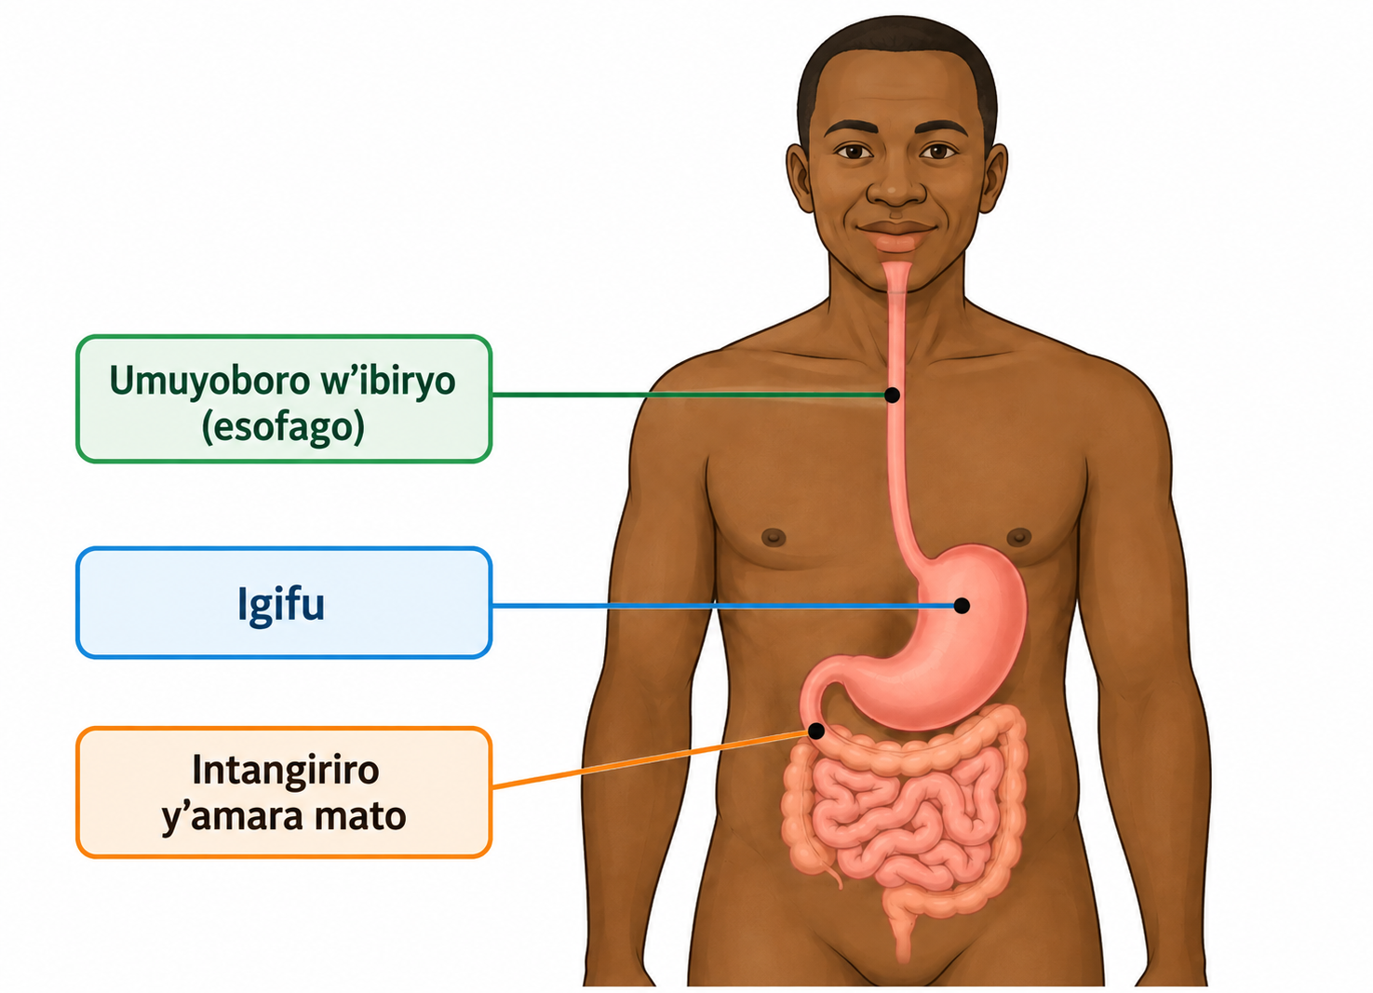
IGICE CYA MBERE
Aho igifu giherereye
Hitamo buri gice kiri ku ifoto kugira ngo umenye icyo icyo gikora.
Umuyoboro w'ibiryo
Ufasha Ibiryo kuva mu kanwa bijya mu gifu.
Igifu
Igifu ni igice kimeze nk’agafuka giherereye mu gice cyo hejuru cy'inda. Kibika ibiryo kandi kikanabisya.
Amara
Ibiryo bivuye mu gifu bikomereza hano, aho umubiri ugenda ufatamo ibyo ukeneye.
Kanseri y'igifu | CHW | Rwanda Biomedical Centre

Slide 20
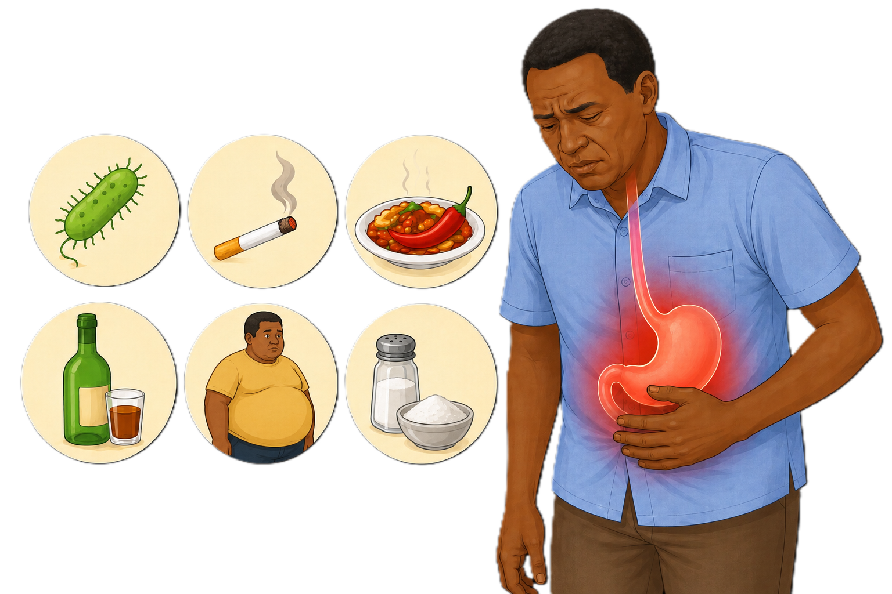
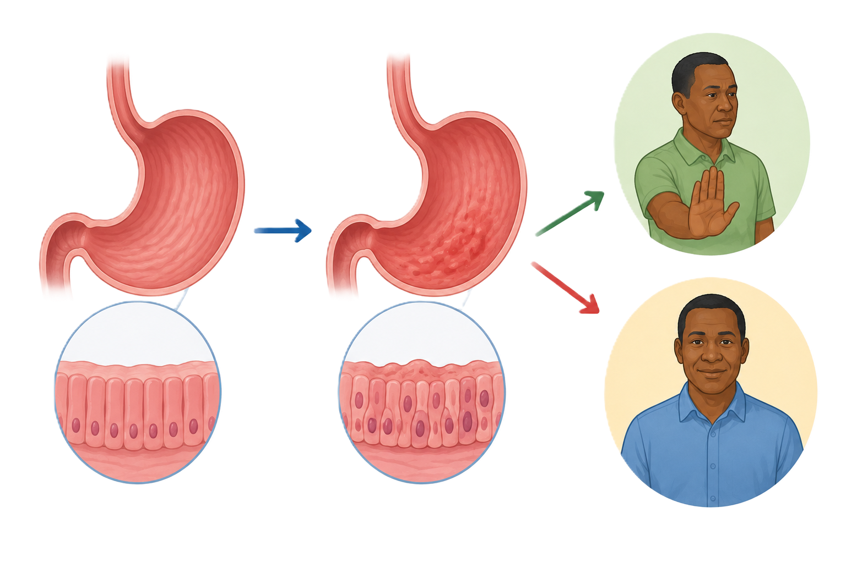
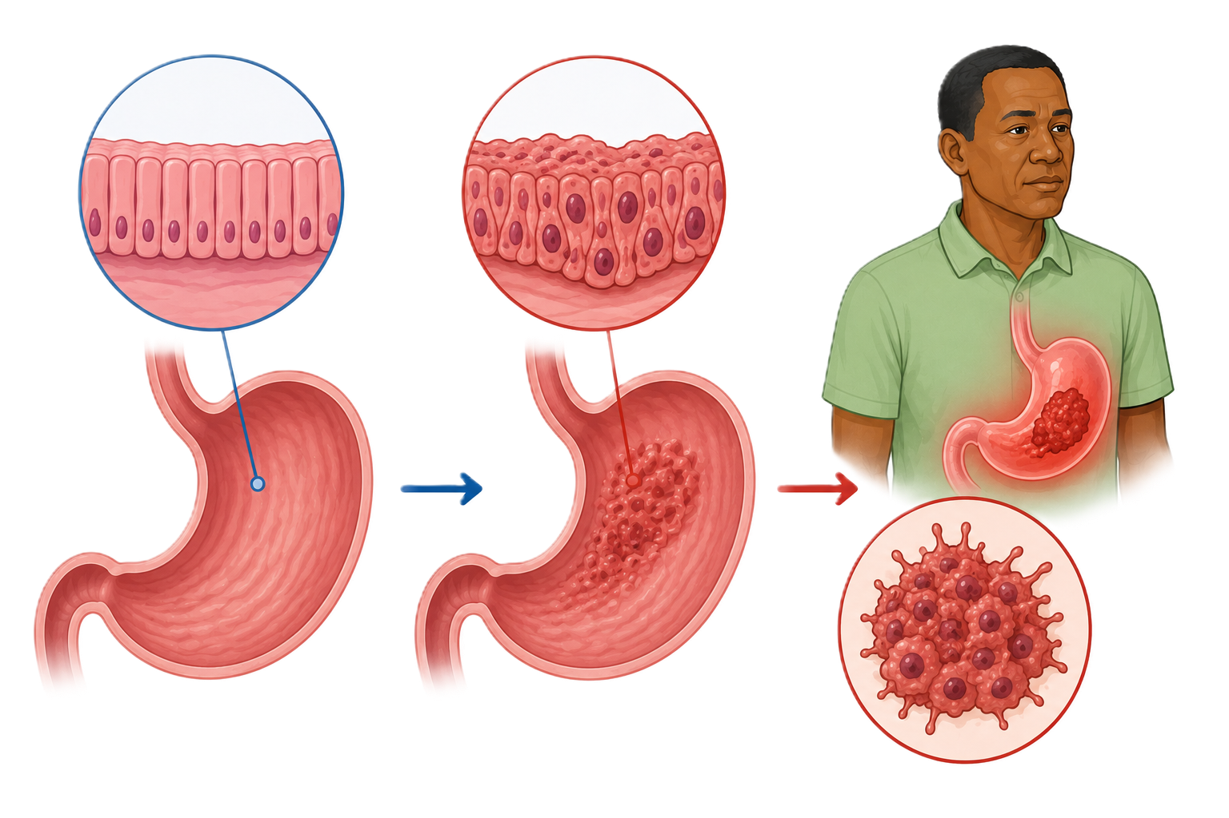
IGICE CYA MBERE
Uko kanseri y'igifu itangira
Hitamo buri shusho kugira ngo ubone ibirimo. Abantu benshi ntibagera ku ntambwe ya nyuma.
Urukuta rw'imbere mu gifu rumara igihe kirekire rwarangiritse
Urukuta rw'imbere mu gifu rugenda ruhinduka buhoro buhoro
Bamwe na bamwe bashobora kugira ibyago bakagera ku rwa Kanseri y'igifu.
→
→
Udukoko twa mikorobe, umwotsi w'itabi, cyangwa izindi mpamvu zituma imbere mu gifu hababara imyaka myinshi.
Nyuma y'imyaka myinshi, uruhu rushobora gutangira guhinduka. Abantu benshi bahagararira hano, ntibigere ku ndwara ya kanseri.
Mu bantu bamwe na bamwe, uturemangingo dutangira gukura mu buryo budasanzwe kandi butari bwo. Iyi ni kanseri y'igifu.
Kugira ububabare mu nda igihe kirekire ntibivuze ko umuntu arwaye kanseri. Bivuze ko umuntu agomba kwisuzuma.
Kanseri y'igifu | CHW | Rwanda Biomedical Centre

Slide 21

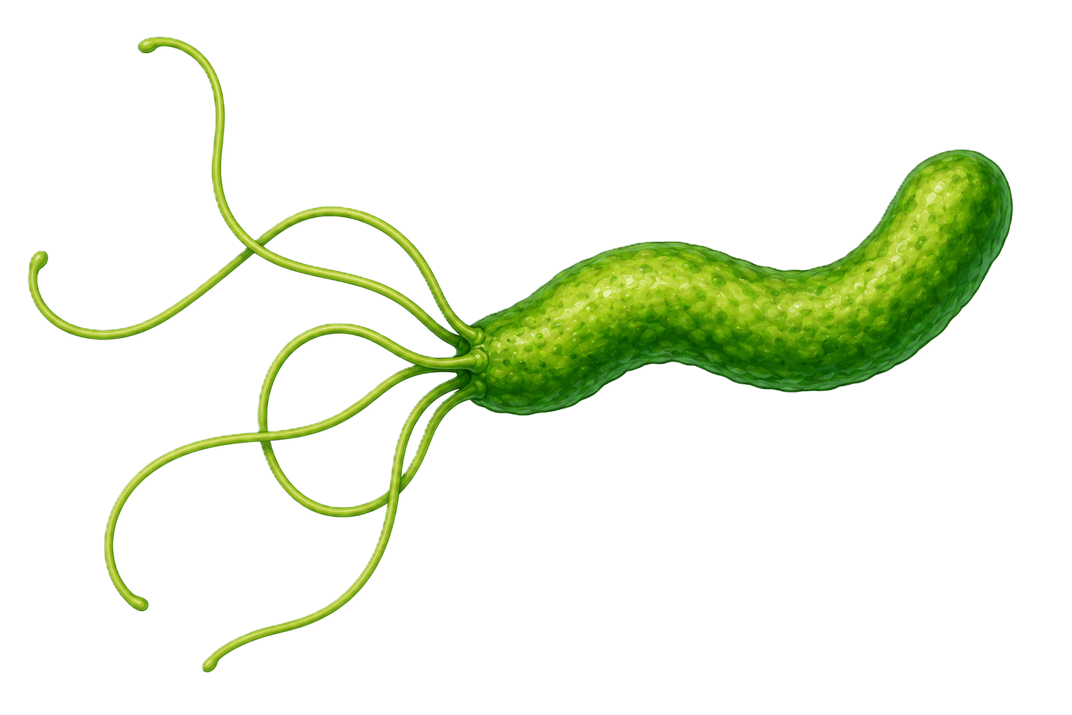
IGICE CYA MBERE
Agakoko kitwa H. pylori
H pylori ni iki?
Kubera iki ari ikibazo?
Ishobora kuvurwa.
H. pylori ni agakoko gashobora kuba mu gifu. Abantu benshi bakabana imyaka myinshi batabizi.
Iyo umuntu amaranye H. pylori igihe kirekire, ishobora gutera uburwayi bw'igifu kandi ikongera ibyago byo kurwara kanseri y'igifu.
Serivisi z'ubuzima zishobora gupima aka gakoko no kukavura hakoreshejwe imiti yabugenewe.
❌ Kwizera kwibeshya: H. pylori bisobanura ko umuntu arwaye kanseri.
✅ Ukuri: abantu benshi bafite iyi mikorobe ntibigeze barwara kanseri.
Kanseri y'igifu | CHW | Rwanda Biomedical Centre

Slide 22
IGICE CYA MBERE
Kanseri y'igifu mu Rwanda
895
Abantu baherutse kugaragara ko barwaye kanseri y'igifu mu Rwanda mu gihe cy'umwaka umwe (2024)
728
Abantu bapfuye bazize kanseri y'igifu mu Rwanda mu mwaka umwe (2024)
Umwanya wa 5
Kanseri y'igifu iza ku mwanya wa 5 mu zikunze kwibasira abantu benshi mu Rwanda
Inkomoko: IARC Global Cancer Observatory, GLOBOCAN 2024, urupapuro rw'amakuru rw'u Rwanda. Iyi mibare ni igereranyo, si imibare yabazwe mu gitabo cy'abarwayi.
Kanseri y'igifu | CHW | Rwanda Biomedical Centre

Slide 23
IGICE CYA MBERE
Impamvu ibi ari ingenzi mu gace utuyemo.
Bibaho.
Ishobora guhitana abantu.
Kwisuzumisha hakiri kare birafasha
Kanseri y'igifu ni imwe muri kanseri zikunze kugaragara mu Rwanda. Ntabwo ari indwara y'ibindi bihugu gusa.
Abantu benshi bivuza batinze, kanseri ikagaragara igeze kure. Iyo ibonetse itinze, kuyivura birushaho kugorana.
Iyo umuntu umaranye ibimenyetso igihe kirekire, asuzumwe hakiri kare, aba agifite amahirwe n’amahitamo ku ubuvuzi.
📌 Ibuka ko akazi kawe ka buri munsi ko kubona, gusobanura, no gutera inkunga ari byo bizana abantu hakiri kare.
Kanseri y'igifu | CHW | Rwanda Biomedical Centre

Slide 24
IGICE CYA MBERE
Wabigenza ute?
Scenario : Umuturanyi akubwira ko umwe mu bagize umuryango yabwiwe ko afite agakoko kitwa H. pylori mu nda. Umuryango ufite ubwoba kandi uvuga ko uwo muntu arwaye kanseri.
Igisubizo cyiza: B
Igisubizo: H. pylori ni mikorobe, ntabwo ari kanseri. Abantu benshi bayirwaye ntibarwara kanseri. Inzego z'ubuzima zishobora kuyipima no kuyivura. Gusobanurira ibi, utuje, bikuraho ubwoba kandi bigafasha umuryango witegura kwitabwaho.
Ni ikihe kintu cyiza cyo kuvuga?
A
Yego, aka gakoko gasobanura ko umuntu arwaye kanseri
B
H. pylori si kanseri. Yongera ibyago byo kuyirwara, kandi irashobora kuvurwa.
C
Nta muntu n'umwe ushobora gukora kuri iyi ndwara
Niba umunyeshuri ahisemo A: Kuvuga ko aka gakoko gasobanura kanseri ni ukwibeshya kandi bishobora gutera umuryango ubwoba butuma batajya kwivuza.
D
Ntugire icyo uvuga kandi uhindure ingingo
Kanseri y'igifu | CHW | Rwanda Biomedical Centre

Slide 25
IGICE CYA MBERE
Kugenzura ubumenyi (1/2)
Q1. Kanseri y'igifu itangirira mu kihe gice cy'umubiri?
A. Ibihaha
B. igifu ✓
C. Umutima
D. Impyiko
Ukuri: B. Itangirira mu gifu, igice cyo munda kimeze nk’agafuka kabika ibiryo.
Q2. Mu ntangiriro zayo, kanseri y'igifu akenshi itera ibi bikurikira:
A. Ububabare bukomeye kuri buri wese
B. Ibimenyetso bike cyangwa bidasobanutse ✓
C. Umuriro mwinshi
D. Ibibazo by'uruhu
Ukuri: B. Mu ntagiriro, indwara ikunze guceceka, bityo ibimenyetso bimaze igihe bigomba gusuzumwa.
Kanseri y'igifu | CHW | Rwanda Biomedical Centre

Slide 26
IGICE CYA MBERE
Igenzura ry'ubumenyi (2/2)
Q3. Umuntu ufite agakoko ka H. pylori, bivuze ko:
A. Uwo muntu arwaye kanseri
B. Ibyago byo kurwara kanseri biri hejuru, ariko abenshi ntibarwara kanseri ✓
C. Nta kintu na kimwe gishobora gukorwa
D. Umuntu agomba kubagwa
Ukuri: B. H pylori yongera ibyago byo kurwara iyi kanseri kandi ishobora kuvurwa. Ntabwo ari kanseri.
Q4. Ni ayahe makuru y’ ukuri ku bijyanye na Kanseri y’igifu mu Rwanda?
A. Kanseri y'igifu ntabwo ibaho mu Rwanda
B. Iyi ni imwe mu kanseri zikunze kugaragara cyane hano ✓
C. Iboneka ku bashyitsi gusa
D. Ntabwo ijya iba indwara ikomeye
Ukuri: B. Ni imwe mu ndwara za kanseri zikomeye mu Rwanda kandi zihitana abantu benshi.
Kanseri y'igifu | CHW | Rwanda Biomedical Centre

Slide 27
IGICE CYA MBERE
Tekereza ku kazi kawe
Amabwiriza k’uhugurwa: Andika igisubizo cyawe mu gasanduku k'inyandiko. Ibi bisubizo ntibihabwa amanota.
1
Mu magambo yawe, wasobanurira ute umuturanyi icyo kanseri y'igifu ari cyo?
2
Ni iyihe myemerere abantu bo mu gace kawe bafite ku bibazo by'igifu? Ni gute iyo myizerere yacyereza serivizi z’ubuvuzi kwitabwaho?
3
Ni gute wafasha abantu bumvise ijambo kanseri ku nshuro ya mbere?
Kanseri y'igifu | CHW | Rwanda Biomedical Centre

Slide 28
2
IGICE CYA 2
Ibyo kwibandaho
Kurikira Emmanuel mu gihe wiga ibijyanye n’: abantu bafite ibyago byinshi, ni ibimenyetso by'ingenzi, ndetse n'ibimenyetso bidashobora gutegereza.

Slide 29
IGICE CYA 2
Icyo wakora
Kumenya
Kumenya
Fata icyemezo
Menya ibintu byongera ibyago byo kurwara kanseri y'igifu.
Menya ibimenyetso bisaba kwisuzumisha kwa muganga.
Fata umwanzuro ku bimenyetso mpuruza bikwiye kwitabwaho byihutirwa.
Sobanura
Gushyira mu bikorwa
Ganiriza
Sobanura impamvu nta kimenyetso na kimwe kigomba kwirengagizwa.
Jya ushyira mu bikorwa ibyo wize mu gace utuyemo.
Ganiriza abantu ku byongera ibyago bya kanseri, utabacira urubanza.
Kanseri y'igifu | CHW | Rwanda Biomedical Centre

Slide 30
IGICE CYA 2
Menya Emmanuel
Kanseri y'igifu | CHW | Rwanda Biomedical Centre

Slide 31
IGICE CYA 2
Ibyongera ibyago
Shyira buri kintu mu itsinda rikwiye. Ibintu bimwe umuntu ashobora guhindura. Abandi ntibabishobora.
Ibishobora guhindurwa
Ibidashobora guhindurwa
Ibitongera ibyago
Kunywa itabi
Kubana agakoko H. pylori imyaka myinshi katavuwe
Kunywa inzoga nyinshi
Gusaza
Kugira abo mufitanye isano ya hafi y’amaraso barwaye kanseri y'igifu
Kurya amafunguro asanzwe
Gukora cyane mu buhinzi
Gusurwa n'umujyanama w'ubuzima
Ntuzigere ubwira umuntu ko ibyo kurya cyangwa uburyo bwe bwo kubaho byamuteye kanseri. Nta funguro rimwe ryonyine ritera cyangwa ririnda kanseri y'igifu.
Kanseri y'igifu | CHW | Rwanda Biomedical Centre

Slide 32
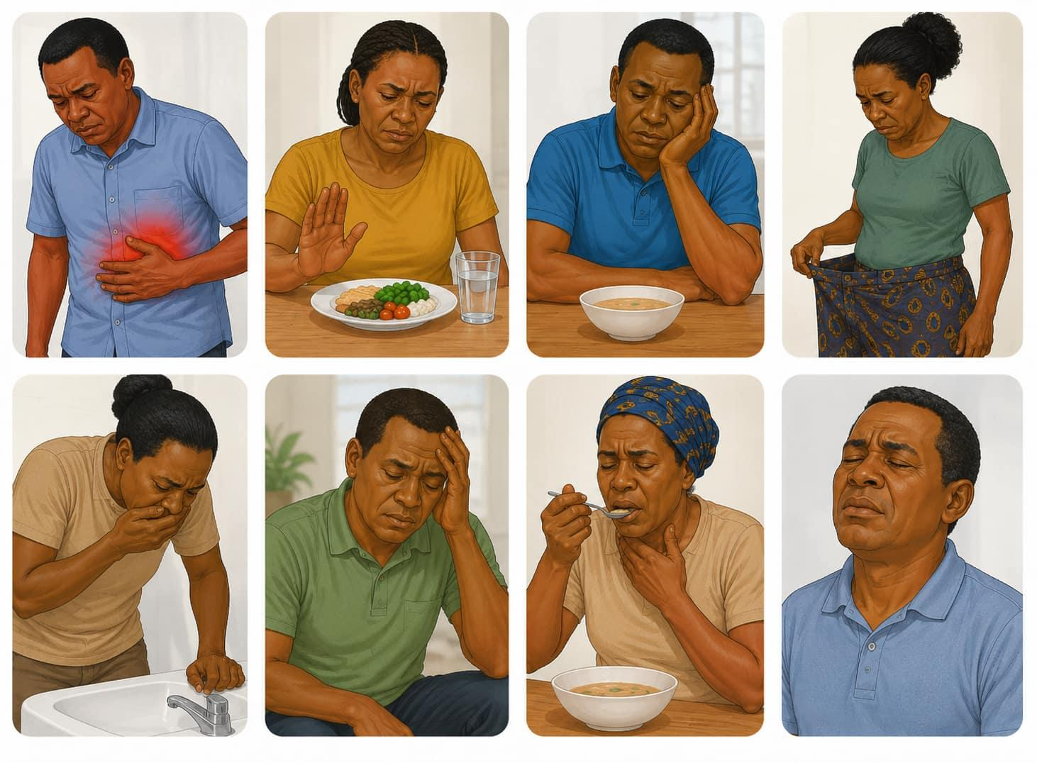
IGICE CYA 2
Ibimenyetso byo gukurikirana
Ibimenyetso bigomba gusuzumwa
Ububabare cyangwa kutamererwa neza mu gice cyo hejuru cy'inda bidashira
Kumva uhaze nyuma yo kurya ibiryo bike gusa
Gutakaza ubushake bwo kurya
Gutakaza ibiro utiriwe ugerageza
Kuruka kenshi
Kumva unaniwe kandi bihoraho
Gukorwa no kumira ibiryo
Kanseri y'igifu | CHW | Rwanda Biomedical Centre

Slide 33
IGICE CYA 2
Ibi bimenyetso bishobora guterwa n'impamvu nyinshi
Ububabare bwinshi ntabwo ari kanseri
Igihe gitanga amakuru
Itondere imvugo yawe
Ibibazo byinshi bisanzwe bishobora gutera ububabare, kubyimba inda cyangwa imisuzi, no kubura ubushake bwo kurya. Ibi ntibivuze ko umuntu ko arwaye kanseri.
Ikimenyetso kimara ibyumweru, kigakomeza kugaruka cyangwa kikagenda kirushaho kuba kibi, kigomba gusuzumwa.
Vuga ko icyo kimenyetso gikeneye gusuzumwa, atari uko ari kanseri. Ivuriro ni ryo ryonyine rishobora kumenya ikibitera.
💡 Ubutumwa bw’ingenzi: "Bishobora kuba ari ikibazo cyoroheje, ariko kubera ko kimaze igihe, kigomba kwisuzumishwa."
Kanseri y'igifu | CHW | Rwanda Biomedical Centre

Slide 34
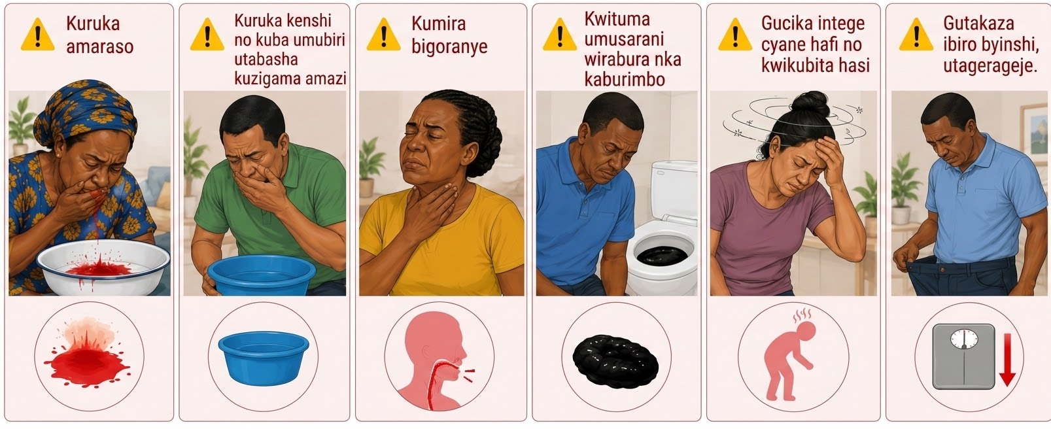
IGICE CYA 2
Ibimenyetso mpuruza: ohereza umuntu kwivuza ako kanya
Niba ubonye kimwe muri ibi bimenyetso, fasha uwo muntu kwivuza uwo munsi. Ntugategereze ngo urebe niba ari bworoherwe.
Icyo gukora: Herekeza uwo muntu cyangwa umufashe kugera ku kigo nderabuzima uwo munsi. Bwira umuganga ibyo wabonye.
Kanseri y'igifu | CHW | Rwanda Biomedical Centre

Slide 35
IGICE CYA 2
Ni nde udashobora gutegereza?
Ikibazo Wasuye imiryango ibiri mu gitondo kimwe. Nyirahabimana Alphonsine amaze iminsi itatu afite ikibazo cyo gutura imibi no gusura. Bizimana Damien yitumye umusarani wirabura nka kaburimbo inshuro ebyiri ejo hashize, kandi yacitse intege cyane.
Igisubizo cyiza: B
Igisubizo: Umusarane wirabura umeze nka kaburimbo hamwe n'intege nke bishobora kugaragaza kuvira imbere kandi ntibishobora gutegereza. Damien akeneye kuvuzwa uwo munsi. Imibi n’imisuzi bya Alphonsine bimara igihe gito kandi ntikeneye ubuvuzi bwihutirwa, ariko igomba gusuzumwa niba imara igihe kirekire cyangwa irushaho gukomera
Ni iki wagombye gukora?
A
Bagire inama bombi yo gutegereza ukwezi kumwe
B
Shaka uburyo Damien yakwivuza uyu munsi, kandi ugire inama Alphonsine ko bikomeje uko yagaruka kwisuzumisha
C
Ohereza Alphonsine gusa kwivuza
Niba umunyeshuri ahisemo A: Gutegereza ukwezi kumwe afite umusarani wirabura n'intege nke ni akaga. Kuva amaraso imbere mu mubiri bishobora guhita bishyira ubuzima mu kaga.
D
Babwire bombi ko barwaye kanseri
Kanseri y'igifu | CHW | Rwanda Biomedical Centre

Slide 36
IGICE CYA 2
Icyo ugomba gukora
✅ Kora ibi
✅ Ukore n’ibi
❌ Ibi ntabwo ari inshingano zawe
Baza igihe iki kimenyetso kimaze. Shishikariza ufite ibimenyetso kujya kwivuza. Musobanurire ko ibyinshi bibitera bivurwa. Fasha uwo muntu gutegura gahunda yo kwivuza.
Menya ibimenyetso mpuruza kandi ukore ibishoboka byose ngo yivuze uwo munsi. Kurikirana nyuma urebe niba yageze kwa muganga, ndetse umenye n'ibyo yabwiwe.
Irinde kuvuga izina ry'indwara, ntugatange imiti kuri ibi bimenyetso, kandi ntugire ibindi bizamini ufata ibizamini ubwawe.
Sobanurira umuntu n’ umuryango we, kugira ngo buri wese amenye ibizakurikiraho n'igihe bizakorerwa.
Kanseri y'igifu | CHW | Rwanda Biomedical Centre

Slide 37
IGICE CYA 2
Bikoreshe kuri Emmanuel
Agakino: Emmanuel amaze amezi ane afite ububabare bwo hejuru mu nda, arya bike cyane, kandi yatakaje ibiro atagerageje. Avuga ko ari ikibazo cy'igifu amaranye igihe gusa.
Igisubizo cyiza: B
Igisubizo: Ibimenyetso by'amezi ane yo gutakaza ibiro ni byo bikeneye kwisuzumisha kwa muganga. Ntuvuge izina ry'indwara. Usobanura impamvu kugenzura ari ingenzi kandi utuma uruzinduko rworoha.
Ni iyihe ntambwe nziza ikurikira?
A
Emeranya na we ko ari ikibazo cya kera maze ubireke
B
Musobanurire ko ibimenyetso bimaze igihe kingana gutyo bijyana no gutakaza ibiro bigomba gusuzumwa, kandi umufashe kugera kwa muganga.
C
Mubwire ko arwaye kanseri y'igifu
Niba umunyeshuri ahisemo C: Kwita izina kanseri ntabwo ari inshingano ya CHW kandi bishobora gutera ubwoba umuryango bagacika intege zo kumwitaho burundu.
D
Mugire inama yo guhindura ibyo kurya no gutegereza andi mezi atatu
Kanseri y'igifu | CHW | Rwanda Biomedical Centre

Slide 38
IGICE CYA 2
Isuzumabumenyi (1/2)
Q1. Ni ikihe kimenyetso gikeneye kwitabwaho uwo munsi?
A. Kugugara nyuma y'ifunguro rinini
B. Kuruka amaraso ✓
C. Kumva ushonje
D. Intebe imwe idasanzwe
Igisubizo nyacyo: B. Kuruka amaraso ni ikimenyetso mpuruza kandi ntigishobora gutegereza.
Q2. Ni ikihe muri ibi byongera ibyago byo kurwara kanseri y'igifu?
A. Kugenda n'amaguru ku isoko
B. Kunywa itabi ✓
C. Kunywa amazi meza
D. Gusinzira neza
Ukuri: B. Kunywa itabi ni kimwe mu bintu bizwi kandi bishobora guhinduka.
Kanseri y'igifu | CHW | Rwanda Biomedical Centre

Slide 39
IGICE CYA 2
Isuzumabumenyi (2/2)
Q3. Umuntu amaze amezi abiri afite ububabare bwo hejuru mu nda. Ugomba:
A. Kumubwira ko ari kanseri
B. Kumushishikariza gusuzumwa kandi umufashe gutegura urugendo ✓
C. Kumuha umuti ugabanya ububabare kandi ugategereza
D. Nta kintu na kimwe wakora
Igisubizo nyacyo: B. Ibimenyetso birambye bigomba gusuzumwa. Kwita izina indwara ntabwo ari inshingano zawe.
Q4. Kumva uhaze nyuma yo kurya ibiryo bicye, bihoraho, bisobanura ko:
A. Umuntu arya neza
B. Umuntu agomba gusuzumwa ✓
C. Nta na kimwe
D. Umuntu arwaye kanseri
Ni ukuri: B. Ni ikimenyetso kigomba gusuzumwa, nubwo gishobora guterwa n’impamvu nyinshi.
Kanseri y'igifu | CHW | Rwanda Biomedical Centre

Slide 40
IGICE CYA 2
Tekereza ku kazi kawe
Amabwiriza k’uhugurwa: Andika igisubizo cyawe mu gasanduku k'inyandiko. Ibi bisubizo ntibihabwa amanota.
1
Ni ikihe kimenyetso cyatuma ushishikariza umuntu wo mu gace kawe gushaka ubuvuzi ako kanya?
2
Ni iki wabwira umuntu umaze igihe kirekire afite ibibazo by'igifu ariko akaba adashaka kwisuzumisha ?
3
Ni izihe mbogamizi abantu bo mu gace kawe bahura nazo ku kugera ku kigo nderabuzima? Wabafasha iki?
Kanseri y'igifu | CHW | Rwanda Biomedical Centre

Slide 41
3
IGICE CYA 3
Icyo wakurikizaho
Jya uhindura ibyo wize mu bikorwa: kohereza umuntu kwivuza ku gihe gikwiriye, kumuganiriza mu buryo bumufasha, hanyuma ukurikirane uwo muntu.

Slide 42
IGICE CYA 3
Icyo wakora
Sobanura
Fata icyemezo
Humuriza
Sobanura aho umuntu abanza kujya n'uko bigenda nyuma yaho.
Fata icyemezo ku muntu ukeneye kwitabwaho vuba
Jya usubiza ibibazo bihangayikishije abantu benshi, ntugire ubwoba cyangwa ngo ushinje umuntu uwo ari we wese.
Kosora
Shyigikira
Kurikirana
Kosora imyizerere itari yo n’amakuru y’ibihuha ku bijyanye n'ibipimo n’ubuvuzi bwa kanseri.
Fasha umuntu n'umuryango we kugera aho yoherejwe no gukomeza ubuvuzi.
Kurikirana ko umuntu yageze kwa muganga, unamufashe kubahiriza gahunda z’ubuvuzi.
Kanseri y'igifu | CHW | Rwanda Biomedical Centre

Slide 43
IGICE CYA 3
Urugendo rwo kwivuza mu Rwanda
Reka turebe uko urugendo rwagenze.
1
2
3
4
Mu muryango/ Aho dutuye
Ivuriro rito (health post) cyangwa ikigo nderabuzima
Ibitaro by'akarere
Ibitaro by'inzobere
Reba ibimenyetso, umutege amatwi, umusobanurire, kandi umushishikarize kwisuzumisha.
Isuzuma n’ibizamini byimbitse bikorerwa hano. Umuntu ashobora koherezwa ku rindi vuriro gutanga ibizami by’umwihariko, igihe bibaye ngombwa.
Ibipimo bya kamera, ibipimo by'uturemangingo n'ubuvuzi bwihariye bwa kanseri butangirwa hano.
Umuganga abaza ibibazo/ amakuru, agasuzuma ndetse akanafata ibizamini uwo muntu, hanyuma agafata umwanzuro w’icyo gukora.
Nta vuriro ritanga izo serivisi zose cyarimwe. Umuntu ashobora gukenera kujya ku mavuriro atandukanye. Ni ingenzi gutanga aya makuru mu ukuri ndetse ukanategura umuryango.
Kanseri y'igifu | CHW | Rwanda Biomedical Centre

Slide 44



IGICE CYA 3
Uyu muntu akeneye kwitabwaho byihuse gute?
Uyu munsi
Bidatinze, mu minsi mike
Komeza gukurikirana
Kuruka amaraso, umusarane wirabura nka kaburimbo, kutabasha kugumana amazi mu nda, gucika intege cyane hafi no kugwa.
Fasha uyu muntu kuvuzwa uwo munsi.
Ikibazo cy'igihe gito kitari ikimenyetso mpuruza.
Bwira uwo muntu icyo agomba kwitaho, hanyuma ujye ugaruke kumureba.
Ububabare bwo mu nda bumaze ibyumweru bibiri, kurya bicye cyane, gutakaza ibiro atanagerageje, kumira bigoranye.
Ntukemere ko ibi bikomeza gutinda.
Ntuzigere uvuga gusa ngo “ uzivuze nibikomera". Sobanura neza igishobora kubaho, aho umuntu agomba kujya, n'igihe yajyayo.
Kanseri y'igifu | CHW | Rwanda Biomedical Centre

Slide 45
IGICE CYA 3
Uburyo bwo kuganira
💬 Banza utege amatwi
💬 Sobanura mu magambo yoroshye.
💬 Ntuzigere ushinja
Reka umuntu abanze avuge, arangize. Baza igihe ibimenyetso bimaze n’ikimuhangayikishije kurusha ibindi. Muganirize, utamwihutisha
Sobanura ko ibimenyetso bishobora guterwa n’impamvu zitandukanye, ko kwisuzumisha bifasha kumenya ikibitera, kandi inyinshi zishobora kuvurwa.
Ntuvuge ko uwo muntu yategereje igihe kirekire cyangwa ko yabyiteye. Gushinja abantu bituma baguhisha ibibazo byabo.
💬 Vugisha ukuri
💬 Bereke ibishoboka
💬 Mwemeranye ku intambwe ikurikira
Ntugasezeranye ko nta kintu na kimwe kirimo. Vuga ko utabizi, niyo mpamvu kwisuzumisha ari ngombwa.
Vuga ku bijyanye n’ingendo n’amafaranga, akazi k'ubuhinzi no kwita ku bana. Fasha umuryango gukemura inzitizi nyayo.
Mbere y'uko ugenda, jya wemeranya n'uzajya kwivuza, aho uzajya, n'igihe azagirayo. Vuga ko uzagaruka kubaza uko byagenze.
Kanseri y'igifu | CHW | Rwanda Biomedical Centre

Slide 46
IGICE CYA 3
Ibisubizo by'impungenge zikunze kuboneka
Hitamo buri jambo wumva hanyuma usome igisubizo ushobora gukoresha.
Ati "Ni ububabare bw'igifu gusa, ntabwo nkeneye kwivuza."
Mfite ubwoba ko bashobora gusanga ndwaye kanseri."
Igisubizo: Ububabare bwinshi bwo mu gifu ntabwo buba bukomeye. Ariko ububabare bumaze igihe kirekire bugomba kwitabwaho ako kanya, kugira ngo tumenye icyo ari cyo.
Igisubizo: Ubwoba ni ibisanzwe. Kubimenya hakiri kare ni byo biha umuntu amahitamo n’amahirwe menshi. Kutabimenya ntibigukiza.
Ati "Kwipimisha bizatuma ubu burwayi bukwirakwira."
Niba ari kanseri, nta kintu na kimwe gishobora gukorwa."
Igisubizo: Ibyo ntabwo ari ukuri. Gufata igipimo gito ntabwo bikwirakwiza indwara. Ni uburyo abaganga bakoresha bamenya ikibitera.
Igisubizo: Ibyo ntabwo ari byo. Hari imiti, kandi hari ubuvuzi bugabanya ububabare kandi bufasha umuntu kubaho neza.
Ati "Natakaje ibiro, ariko nzategereza ndebe."
"Kuvura kanseri buri gihe bituma abantu barushaho kumera nabi."
Igisubizo: Gutakaza ibiro utabanje kugerageza ni kimwe mu bimenyetso tutagomba dutegereje. Reka dutegure uko wajya kwivuza.
Igisubizo: Ubuvuzi bushobora kugorana, ariko butoranywa hashingiwe ku muntu, kandi abaganga bafasha guhangana n'ingaruka z'ubuvuzi.
Kanseri y'igifu | CHW | Rwanda Biomedical Centre

Slide 47
IGICE CYA 3
Inkuru ya Emmanuel iracyakomeje.
Kanseri y'igifu | CHW | Rwanda Biomedical Centre

Slide 48
IGICE CYA 3
Gushyigikira umuryango
Mbere yo kujya kwivuza
Nyuma yo kwivuza
Nyuma y’aho
Mujye mwumvikana ku munsi. Menya abazamufasha kugerayo n’abazasigara ku urugo.
Andika ibimenyetso uwo muntu agomba kubwira muganga n'ibibazo bashobora kubaza.
Baza ibyo babwiwe n’igihe yahawe cyo gusubirayo. Bafashe gusobanukirwa amabwiriza batumvise neza.
Komeza gusura. Gabanya isoni n’ikimwaro byamujyaho muri sosiyete. Shishikariza umuryango kubahiriza gahunda zose.
Abantu benshi bananirwa gukomeza ubuvuzi hagati yaho boherejwe n’igihe bazasubirayo. Kubasura kwawe bibongerera imbaraga zo kwivuza uko bikwiye.
Kanseri y'igifu | CHW | Rwanda Biomedical Centre

Slide 49
IGICE CYA 3
Isuzumabumenyi (1/2)
Q1. Ubusanzwe umuntu uvuye muri sosiyete ajya he mbere?
A. Ku bitaro byoherezwamo abarwayi
B. Ivuriro rito (health post) cyangwa ikigo nderabuzima ✓
C. Iduka
D. Nta hantu na hamwe.
Ukuri: B. Ivuriro rito cyangwa ikigo nderabuzima ni ahantu hasanzwe umuntu atangirira yivuza.
Q2. Umuntu avuga ko kwipimisha bizatuma indwara ikwirakwira. Ugomba:
A. Kwemeranya na we
B. Gusobanura mu bwubahane ko ibyo atari ukuri ✓
C. Ntugire icyo uvuga
D. Kumugira inama yo gusiba ikizamini
Ukuri: B. Kosora imyumvire itariyo mu bwubahane. Gufata agace gato k'umubiri ngo gasuzumwe ntibituma indwara ikwirakwira.
Kanseri y'igifu | CHW | Rwanda Biomedical Centre

Slide 50
IGICE CYA 3
Isuzumabumenyi (2/2)
Q3. Umuntu yatinye kujya kwisuzumisha. Igisubizo cyiza ni:
A. Kumujyana ku ngufu
B. Tega amatwi, umumare ubwoba, kandi mutegurire hamwe ✓
C. Mubwire ko azapfa
D. Hagarika kubasura
Ukuri: B. Gutega amatwi no gutegurana hamwe ni byo bifasha umuntu kwemera ubuvuzi.
Q4. Gukurikirana neza ku CHW umuntu yamaze kohereza bisobanura:
A. Kutongera kubivugaho ukundi
B. Kubaza niba yagiye n'icyo yabwiwe ✓
C. Kumuha imiti
D. Kubwira abaturanyi be uko byagenze
Ukuri: B. Gukurikirana birinda abantu kucikiriza ubuvuzi, bikanubahiriza ubuzima bwe bwite.
Kanseri y'igifu | CHW | Rwanda Biomedical Centre

Slide 51
IGICE CYA 3
Tekereza ku kazi kawe
Amabwiriza k’uhugurwa: Andika igisubizo cyawe mu gasanduku k'inyandiko. Ibi bisubizo ntibihabwa amanota.
1
Ni gute wafasha umuntu wo mu gace kawe kugera aho yoherejwe kwivuriza?
2
Ni iki wabwira umuntu uvuga ko niba arwaye kanseri nta kintu na kimwe cyakorwa, amazi yarenze inkombe?
3
Ni izihe nzitizi abantu bo mu gace kawe bahura nazo? Wabafasha iki?
Kanseri y'igifu | CHW | Rwanda Biomedical Centre

Slide 52
4
IGICE CYA 4
Kanseri y'igifu yemezwa ite kandi ivurwa ite?
Sobanukirwa neza mu buryo bworoshye ibikurikiraho nyuma y'uko umuntu yoherejwe kwa muganga, kugira ngo ubashe kubisobanurira umuryango.

Slide 53
IGICE CYA 4
Icyo wakora
Sobanura
Sobanura
Menya
Sobanura inzira umuntu anyuramo ku ivuriro.
Sobanura neza ikizamini cya Kamera (endoscopy) n’ikizamini cy’agace k’umubiri ( biopsy) mu magambo yoroshye.
Menya ko ikizamini cyasuzumwe na laboratwari ku gace k'umubiri ari cyo cyemeza kanseri.
Vuga
Ganiriza
Vuga ubwoko bw'ingenzi bw'ubuvuzi buhari.
Ganiriza umuryango, unawugira inama mu igihe bategereje ibisubizo.
Kanseri y'igifu | CHW | Rwanda Biomedical Centre

Slide 54
IGICE CYA 4
Uko icyateye iyi ndwara cyamenyekana
Ibivugwamo bibera ku ivuriro. Nubwo udashobora kubikora, ariko ushobora kubisobanura.
1
2
3
4
5
Ibibazo n'isuzuma
Ibipimo by'amaraso
Ikizamini cya kamera (endoscopy)
Ikizamini cy’a gace gato k'umubiri
Ibipimo bya laboratwari
Umuganga abaza ibimenyetso umuntu afite kandi akamusuzuma.
Hashobora gufatwa amaraso, urugero nko kugira ngo barebe niba umuntu afite amaraso make (anemia).
Abahanga mu bya laboratwari/anatomopathology basuzuma agace kafashwe kugira ngo bemeze niba hari kanseri irimo. Ubu ni bwo buryo bwonyine bwizewe.
Camera ntoya, yitwa endosikopi (endoscopy), inyuzwa mu kanwa kugira ngo irebe imbere mu gifu.
Niba hari ikintu gisa n'ikitagenda neza, agace gato gafatwa ku gifu kakajya gusuzumwa muri laboratwari. Ibi nibyo bita biopsy.
Ntabwo buri vuriro ryatanga izi servisi zose. Abantu bamwe bashobora gukenera kujya ku bitaro byisumbuyeho gupimwa na kamera no gutanga ibizamini bya laboratwari.
Kanseri y'igifu | CHW | Rwanda Biomedical Centre

Slide 55
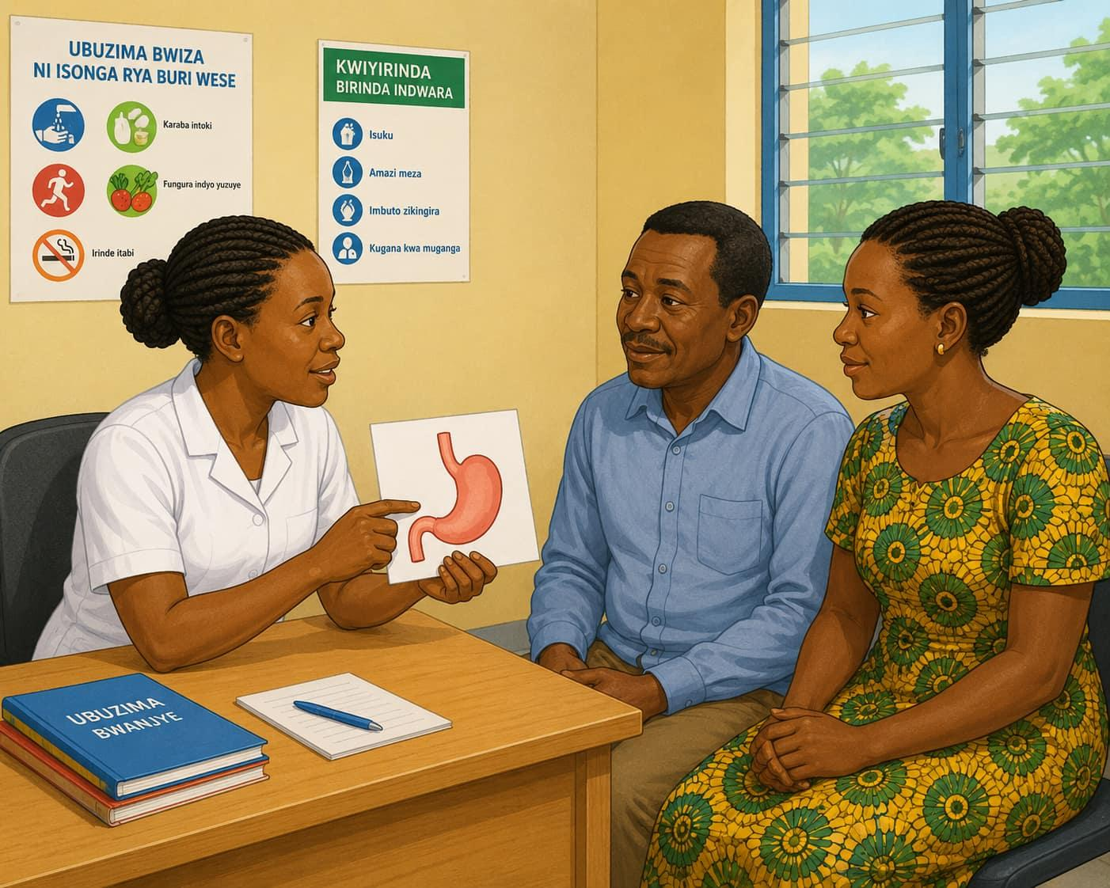
IGICE CYA 4
Gusobanurira umuryango ibizamini
Amagambo ushobora gukoresha
"Ikizamini cya kamera (Endoscopy) gifasha abaganga kubona imbere mu gifu cyawe. Uzahabwa imiti kugira ngo biborohere."
"Bashobora gufata agace gato cyane imbere mu gifu. Ni gato kurusha agaheke k'umuceri."
“Ako gace gato kafashwe kajyanwa muri laboratwari. Ni bwo buryo bwonyine bwo kumenya neza niba ari kanseri."
"Gutegereza ibisubizo bishobora kubagora. Nzakomeza kujya ngusura mu gihe utegereje."
Kanseri y'igifu | CHW | Rwanda Biomedical Centre

Slide 56
IGICE CYA 4
Ubwoko bw'ubuvuzi
Kubaga
Imiti ya Kanseri
Kuvura hakoreshejwe imirasire
Abaganga bashobora gukuraho igice cy'igifu aho kanseri iherereye. Nyuma y'ibyo, umuntu arya ibiryo bicye bicye ariko kenshi.
Imiti inyura mu mubiri wose kandi ikora ku turemangingo twa kanseri. Itangwa mu gihe runaka kigenwa na muganga.
Imirasire ikomeye yerekeza ku gice runaka cy'umubiri kirwaye. Ikoreshwa ku bantu bamwe, ntabwo ari kuri bose.
Ubuvuzi bw'ihumure
Ntabwo abantu bose bameze kimwe
Uruhare rwawe
Ubuvuzi bugamije kugabanya ububabare, uburwayi, n'ibindi bibazo. Ubu buvuzi bushobora gufatikanywa n'ubundi.
Umuntu ahabwa imiti nyuma yo kubona ibisubizo by’ibizamini. Hari abantu bahabwa ubwoko burenze bumwe.
Sobanura ko hari gahunda iriho, shishikariza umuntu kubahiriza gahunda zo kwa muganga, no kumenyesha abaganga igihe havuka ikibazo gishya.
Kanseri y'igifu | CHW | Rwanda Biomedical Centre

Slide 57
IGICE CYA 4
Umukoro ngiro
Agakino : Umuryango umwe ukubwira ko ibipimo bya kamera byerekanye ikintu kidasanzwe mu nda ya nyina, kandi ubu bamaze kwishyiramo ko arwaye kanseri. Barimo kwitegura ibibi bishobora kuba.
Igisubizo cyiza: B
Igisubizo: Ibirebwa binyuze muri kamera biteye impungenge, ariko ibipimo bya laboratwari ku gace gato k'uturemangingo ni byo byonyine bishobora kumenya niba kanseri ihari n'ubwoko bwayo. Kuvuga ibi bigabanya ubwoba mu gihe umuryango ukomeza kwitabwaho.
Ni ikihe kintu cyumvikana kandi cy'ingirakamaro kurusha ibindi wavuga?
A
Yego, ibizamini bya kamera byerekana ko ari kanseri
Isuzuma rya kamera ryerekanye ikintu cyo kwitabwaho. Ibisubizo bya laboratwari ni byo bizatwereka uburwayi bwa nyabwo.
B
C
Nta mpamvu yo gutegereza ibisubizo
Niba umunyeshuri ahisemo A: Kwemeza isuzuma ritari ryakozwe biri hanze y'inshingano za CHW kandi bishobora gutuma umuryango ucika intege mbere y'uko umenya ukuri.
D
Babwire bareke kujya mu bitaro
Kanseri y'igifu | CHW | Rwanda Biomedical Centre

Slide 58
IGICE CYA 4
Isuzumabumenyi (1/2)
Q1. Ni iki kigaragaza ko umuntu arwaye kanseri?
A. Ifoto y'igeragezwa rya kamera
B. Ikipimo cya laboratwari ku gice cy'umubiri ✓
C. Uko umuntu asa
D. Uburemere bw'umuntu
Igisubizo nyacyo: B. Gusa ibipimo bya laboratwari ku bice by'umubiri byemeza ko isuzuma ry'indwara.
Q2. Endoscopy (Ikizamini cya Kamera) ni:
A. Kubagwa gukuramo igifu
B. Kamera ntoya yo kureba imbere mu gifu ✓
C. Umuti wa kanseri
D. Ubwoko bwa X-ray y'ukuguru
Ni ukuri: B. Ni kamera ntoya inyura mu kanwa.
Kanseri y'igifu | CHW | Rwanda Biomedical Centre

Slide 59
IGICE CYA 4
Isuzumabumenyi (2/2)
Q3. Ubuvuzi bwa kanseri y'igifu:
A. Ni kimwe kuri buri muntu
B. Butoranywa kuri buri muntu nyuma y'ibizamini ✓
C. Ni ukubagwa gusa buri gihe
D. Ntabwo buhari
Ukuri: B. Gahunda iterwa n'umuntu n'indwara.
Q4. Umuryango utegereje ibisubizo bya laboratwari. Ugomba:
A. Gucyeka igisubizo
B. Kubabwira ko nubwo utegereza bigoye, uzakomeza kubasura ✓
C. Kubabwira bakarekeraho gutegereza
D. Kubibwira abaturanyi
Ukuri: B. Gushyigikirwa mu gihe cyo gutegereza bituma umuryango ukomera kandi kurinda ibanga.
Kanseri y'igifu | CHW | Rwanda Biomedical Centre

Slide 60
IGICE CYA 4
Tekereza ku kazi kawe
Amabwiriza k’uhugurwa: Injiza igisubizo cyawe mu kazu k'inyandiko. Ibi bisubizo ntibihabwa amanota.
1
Ni gute wasobanurira umuntu utarigeze ajya mu bitaro ikizamini cya kamera (endoscopy)?
2
Ni iki wabwira umuntu wakubwiye ko agace gato k'umubiri koherejwe muri laboratwari?
3
Ni iyihe myizerere itari yo ku bipimo bya kanseri wumva kenshi aho utuye?
Kanseri y'igifu | CHW | Rwanda Biomedical Centre

Slide 61
5
IGICE CYA 5
Ibyo wakwitega ku ndwara n'imiti
Menya ibibazo byitezwe, ibikeneye kumenyeshwa umuganga, n’ibigomba kwitabwaho vuba, n'uburyo bwo gutanga ihumure nyakuri.

Slide 62
IGICE CYA 5
Icyo wakora
Kumenya
Gutandukanya
Gushyigikira
Menya ibibazo bikunze kugaragara mu gihe na nyuma yo kuvurwa kanseri y'igifu.
Shyira ibibazo mu byiciro: ibyo watangaza ku urundi ruzinduko rwo kwa muganga, ibigomba kubwirwa muganga vuba, cyangwa gushaka ibisaba ubuvuzi uwo munsi.
Kumufasha kurya no kuruhuka neza buri munsi.
Kumuganiriza
Kohereza
Muganirize ku gaciro k’ubuzima bwe kandi ko kurwara kanseri bidakwiye kumutera ipfunwe.
Ohereza umuntu kwitabwaho byihutirwa mu gihe agaragaje ibimenyetso mpuruza.
Kanseri y'igifu | CHW | Rwanda Biomedical Centre

Slide 63
IGICE CYA 5
Shyira ikibazo mu cyiciro gikwiye
Shyira buri kibazo mu itsinda rikwiye. Nguko uko uhitamo icyo ugomba gukora.
Ibyo waganiriza muganga ku ruzinduko rukurikiyeho
Ibigomba kwitabwaho vuba
Ibyo kwitabwaho uwo munsi
Umunaniro ukabije
Indwara yoroheje mu gifu
Kurya bike ugereranyije n'ibisanzwe
Kwituma umusarane woroshye (guhitwa) rimwe cyangwa kabiri
Kuruka iminsi myinshi
Gukomeza gutakaza ibiro
Kumara iminsi myinshi urya bike cyane
Ububabare bugenda burushaho kwiyongera
Kuruka amaraso
Umusarane wirabura nka kaburimbo
Kutabasha ugumana amazi cyangwa ibinyobwa mu nda
Intege nke cyane, urujijo, cyangwa kugwa
Ntabwo utegerejweho gukemura ibi bibazo ubwawe. Ugomba kubibona kandi ukabishyikiriza aha bugenewe, mu gihe cyagenwe.
Kanseri y'igifu | CHW | Rwanda Biomedical Centre

Slide 64
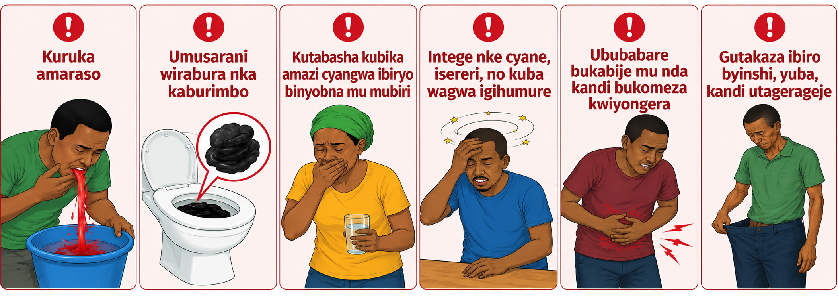
IGICE CYA 5
Ibimenyetso bidashobora gutegereza
Niba ubonye kimwe muri ibi bimenyetso, jya ufata icyemezo cyo kwivuza kuri uwo munsi maze ubwire umuganga ibyo wabonye.
Icyitonderwa: Tegura urugendo hanyuma ujyane n'umuntu wizeye cyangwa wo mu muryango ku ivuriro uwo munsi. Ntugategereze kugeza ejo.
Kanseri y'igifu | CHW | Rwanda Biomedical Centre

Slide 65
IGICE CYA 5
Ihumure n'ubuzima bwa buri munsi
Kurya
Kunywa
Kuruhuka no kugenda
Nyuma yo kubagwa igifu, igifu kiba cyakira ibiryo bicye cyane. Shishikariza umuntu kurya bicye, kenshi, no kwicara mu gihe arya.
Shishikariza umuntu gufata icyo kunywa buri munsi. Niba umuntu adashobora kugumana amazi mu nda na gato, akeneye kwitabwaho uwo munsi.
Umunaniro ni ibisanzwe. Shishikariza umuntu kugendagenda n’amaguru niba abishoboye, no kuruhuka igihe ananiwe.
Ububabare
Ibyiyumviro
Umuryango na sosiyete
Ububabare ntabwo ari ikintu cyo kwakira. Tanga amakuru kugira ngo umuganga akwiteho. Ubuvuzi buzira ububabare ni ubuvuzi bwiza.
Ubwoba, agahinda, no guhangayika ni ibintu bisanzwe. Tega amatwi utuje. Bwira umuganga niba umuntu yaheranywe n’agahinda.
Gabanya ibihuha no gushinja umuntu. Fasha umuryango kubona impamvu gahunda yo kwa muganga ikomeza nubwo umuntu yaba yumva amerewe neza.
Kanseri y'igifu | CHW | Rwanda Biomedical Centre

Slide 66
IGICE CYA 5
Kubaho neza mu gihe cyo kwivuza
Kwitabwaho no guhumurizwa ni ukwitabwaho by'ukuri
Agaciro k’umuntu ni ingenzi
Komeza gahunda
Shishikariza umuntu kubahiriza gahunda yo kwa muganga, kabone niyo yaba yumva yorohewe. Guhagarara ubuvuzi hakiri kare bishobora gukuraho inyungu z'ubuvuzi.
Baza uwo muntu icyo ashaka. Reka umuntu ahitemo uwo ashaka ko amenyeshwa amakuru ye. Bika amakuru ye mu ibanga.
Ubuvuzi bugabanya ububabare n'ibindi bibazo ntibisobanura ko umuntu yaretse kwivuza. Bushobora gutangwa icyarimwe n'ubuvuzi bwa kanseri, igihe icyo ari cyo cyose.
📌 Bwira imiryango ibi: Ubuvuzi bugabanya ububabare n'ibindi bimenyetso bushobora gutangwa hamwe n'ubuvuzi bwa kanseri, ntibugenewe gusa iminsi ya nyuma y'ubuzima.
Kanseri y'igifu | CHW | Rwanda Biomedical Centre

Slide 67
IGICE CYA 5
Ibyabaye kuri Emmanuel
Kanseri y'igifu | CHW | Rwanda Biomedical Centre

Slide 68
IGICE CYA 5
Umukoro ngiro
Agakino: Umugore ufata imiti ya kanseri akubwiye ko yarutse amaraso muri iki gitondo, yumva afite intege nke, kandi agira isereri iyo ahagurutse.
Igisubizo cyiza: B
Kuruka amaraso hamwe n'intege nke no kugira isereri mu gihe uhagaze byerekana gutakaza amaraso menshi. Iki ni ikibazo cyihutirwa. Tegura uko agera ku ivuriro, ujyane na we aho bishoboka, kandi usobanurire muganga neza ibyo wabonye.
Ni ikihe kintu cyo kwibandaho?
A
Mubwire kuruhuka, hanyuma yumva uko azaba ameze icyumweru gitaha.
B
Mufashe guhabwa ubuvuzi uwo munsi kandi ubwire umuganga ibyo wabonye.
C
Mugire inama yo kunywa amazi menshi gusa
Niba umunyeshuri ahisemo D: Kwita ibi bisanzwe si byiza. Kuva amaraso ntabwo ari igice cyitezwe cy'ubuvuzi kandi kigomba gusuzumwa uwo munsi.
D
Mubwire ko ari ibisanzwe mu gihe umuntu afata imiti
Kanseri y'igifu | CHW | Rwanda Biomedical Centre

Slide 69
IGICE CYA 5
Isuzumabumenyi (1/2)
Q1. Ni ikihe kibazo gikeneye kwitabwaho kuri uwo munsi?
A. Kumva unaniwe gato
B. Kuruka amaraso no kugira intege nke ✓
C. Kurya bicye
D. Guhitwa rimwe
Ukuri: B. Kuva amaraso hamwe n'intege nke ni ikibazo cyihutirwa.
Q2. Nyuma yo kubagwa igifu, uburyo bwiza bwo kurya ni:
A. Amafunguro abiri akomeye cyane
B. Kurya ibiryo bicye, kenshi ✓
C. Nta mpinduka na gato
D. Kunywa amazi yonyine
Ukuri: B. Igifu gifata bicye, bityo ibiryo bicye, kenshi bikunze gufasha.
Kanseri y'igifu | CHW | Rwanda Biomedical Centre

Slide 70
IGICE CYA 5
Isuzumabumenyi (2/2)
Q3. Ubuvuzi bwita ku bubabare n'uburwayi:
A. Bukoreshwa gusa mu minsi ya nyuma y'ubuzima
B. Butangwa mu gihe cy'ubuvuzi, ku rwego urwo ari rwo rwose ✓
C. Ni nko guhagaruka ubuvuzi
D. Ntabwo ari igice cyo kwita kuri kanseri
Ukuri: B. Ubuvuzi bw'ihumure bushobora gutangwa igihe icyo ari cyo cyose, hamwe n'ubuvuzi.
Q4. Umuntu avuga ko ububabare bwe bukabije ariko ari ubusanzwe ku murwayi wa kanseri. Ugomba:
A. Kwemeranya nawe hanyuma ugakomeza
B. Kubwira umuganga kugira ngo ububabare buvuwe ✓
C. Gutanga umuti ugabanya ububabare ubwawe
D. Kubabwira gukomera.
Ukuri: B. Ububabare bugomba kumenyekana no kuvurwa, ntibufatwe nk'ibisanzwe.
Kanseri y'igifu | CHW | Rwanda Biomedical Centre

Slide 71
IGICE CYA 5
Tekereza ku kazi kawe
Amabwiriza k’uhugurwa: Andika igisubizo cyawe mu kazu k'inyandiko. Ibi bisubizo ntibihabwa amanota.
1
Ni gute wafasha umuryango kumenya ibibazo byo kumenyekanisha ako kanya n’ibishobora gutegereza?
2
Ni gute wafasha umuntu ufite ikibazo cyo kurya nyuma yo kwivuza?
3
Ni iki wakora kugira ngo ugabanye ikimwaro no kusebywa ku barwayi ba kanseri aho utuye?
Kanseri y'igifu | CHW | Rwanda Biomedical Centre

Slide 72
ISUZUMABUMENYI RISOZA
Isuzumabumenyi risoza.
Ibibazo makumyabiri byibanda k’ubyo wize byose. Tekereza ku byo wabona, wavuga, n'ibyo wakora mu gace utuyemo.

Slide 73
ISUZUMABUMENYI RISOZA
Ikibazo (1/10)
Q1. Kanseri y'igifu ni kanseri itangirira mu:
A. Ibihaha
B. igifu ✓
C. Umwijima
D. Uruhu
Ukuri: B. Itangirira mu gifu, aho ibiryo bibikwa, bikanaaserwa.
Q2. Umugabo amaze amezi atatu afite ububabare bwo hejuru mu nda kandi yatakaje ibiro. Ugomba:
A. Kumubwira agategereza
B. Kumushishikariza kwisuzumisha kandi ukamufasha gutegura urugendo ✓
C. Kumubwira ko ari kanseri.
D. Muhe imiti
Ukuri: B. Gutakaza ibiro igihe kirekire, utagerageje bisaba kwisuzumisha kwa muganga, nta kuvuga izina ry'indwara.
Kanseri y'igifu | CHW | Rwanda Biomedical Centre

Slide 74
ISUZUMABUMENYI RISOZA
Ikibazo (2/10)
Q3. Umusarani wirabura nka Kaburimbo usobanura ko umuntu akwiriye:
A. Gutegereza ukwezi kumwe
B. Kwivuza uwo munsi ✓
C. Guhindura ibiryo yaryaga gusa
D. Nta kintu na kimwe yakora
Ukuri: B. Ibi bishobora gusobanura kuva amaraso imbere kandi ni ikimenyetso cyihutirwa.
Q4. Mu itangira ryayo, kanseri y'igifu akenshi ikunze gutera:
A. Ububabare bukabije kuri buri wese
B. Ibimenyetso bike cyangwa bidasobanutse ✓
C. Umuriro mwinshi
D. Uruhu
Ukuri: B. Indwara ya mbere ikunze guceceka, niyo mpamvu ibimenyetso birambye ari ngombwa.
Kanseri y'igifu | CHW | Rwanda Biomedical Centre

Slide 75
ISUZUMABUMENYI RISOZA
Ikibazo (3/10)
Q5. H. pylori ni:
A. Kanseri
B. Agakoko ko mu gifu kongera ibyago byo kurwara kanseri iyo kamaze igihe kirenga umwaka katavuwe ✓
C. Umuti
D. Ibiryo
Ukuri: B. Ni agakoko gashobora kuvurwa. Ntabwo ari kanseri.
Q6. Umugore afite ubwoba ko kumufatira ibizamini bishobora gukwirakwiza uburwayi bwe. Ugomba:
A. Kumwemeranya nawe
B. Gusobanura ko gufata agace gato k’umubiri ko gusuzuma bidakwirakwiza indwara ✓
C. Kumubwira ko akareka icyo kizamini
D. Ntugire icyo uvuga
Ukuri: B. Kosora icyo yizera wubaha kugira ngo ashobore kwemera ikizamini.
Kanseri y'igifu | CHW | Rwanda Biomedical Centre

Slide 76
ISUZUMABUMENYI RISOZA
Ikibazo (4/10)
Q7. Ni ikihe muri ibi bintu cyongera ibyago ariko gishobora guhinduka?
A. Gusaza
B. Kunywa inzoga ✓
C. Amateka y'umuryango
D. Kuba uri umugabo
Ukuri: B. Kunywa inzoga bishobora guhinduka. Imyaka n'amateka y'umuryango ntibyahinduka.
Q8. Ikintu kimwe gusa gishobora kwemeza ko uburwayi ari kanseri ni:
A. Uko umuntu asa
B. Ikizamini cya laboratwari ku gace gato k’umubiri ✓
C. Ikibazo n'igisubizo
D. Gupima ibiro by’umuntu
Ukuri: B. Ikizamini cya laboratwari ku gace gato kafashwe aharwaye ni cyo cyemeza ko ari kanseri.
Kanseri y'igifu | CHW | Rwanda Biomedical Centre

Slide 77
ISUZUMABUMENYI RISOZA
Ikibazo (5/10)
Q9. Ikizamini cya Kamera (Endoscopy) ni:
A. Igikorwa cyo kubaga
B. Kamera ntoya ikoreshwa kureba imbere mu gifu ✓
C. Umuti wa kanseri
D. Isuzuma ry'amaraso
Ukuri: B. Kamera ntoya inyuzwa mu kanwa kugira ngo irebe imbere mu gifu.
Q10. Kumva uhaze nyuma yo kurya bicye, bihoraho, bigomba:
A. Kwirengagizwa
B. Kwisuzumisha ku ivuriro ✓
C. Kuvurirwa mu rugo
D. Kwitwa kanseri
Ni ukuri: B. Ni ikimenyetso gikeneye gusuzumwa, kuko gishobora guterwa n’ impamvu nyinshi.
Kanseri y'igifu | CHW | Rwanda Biomedical Centre

Slide 78
ISUZUMABUMENYI RISOZA
Ikibazo (6/10)
Q11. Uruhare rw’umujyanama w’ubuzima mu ubuvuzi bwa kanseri y'igifu ni:
A. Gusuzuma indwara
B. Kumenya, gusobanura, kohereza, gukurikirana, no gushyigikira abantu b’aho atuye ✓
C. Kwandikira imiti ya kanseri
D. Gusoma ibisubizo by'ibizamini
Igisubizo cy'ukuri: B. Ibi bikorwa bitanu bisobanura uruhare rw’umujyanama w'ubuzima (CHW).
Q12. Umuntu ari kuruka kandi umubiri we ntushobora kubika amazi. Ibi ni:
A. Ibiteganyijwe kandi bishobora gutegereza
B. Impamvu yo kuvuzwa uwo munsi ✓
C. Ikimenyetso cy’uko agenda amera neza
D. Ikibazo cy’ibiryo yariye gusa
Igisubizo cy'ukuri: B. Kutabasha kugumana amazi mu mubiri bigomba kwitabwaho kuri uwo munsi.
Kanseri y'igifu | CHW | Rwanda Biomedical Centre

Slide 79
ISUZUMABUMENYI RISOZA
Ikibazo (7/10)
Q13. Nyuma yo kubagwa igifu, uburyo bwiza bwo kurya ni:
A. Amafunguro abiri manini cyane
B. Kurya ibiryo bicye, kenshi ✓
C. Kutarya mu minsi ya mbere
D. Kunywa amazi gusa mu mezi macye nyuma yaho
Ukuri: B. Igifu kibasha kwakira bicye, bityo ibiryo bicye, kenshi bikunze gufasha.
Q14. Ubuvuzi bwa kanseri y'igifu:
A. Ni bumwe ku bantu bose
B. Butoranywa kuri buri muntu nyuma yo kumukorera ibizamini ✓
C. Ntabwo bushoboka
D. Buri gihe hakoreshwa imirasire
Ukuri: B. Ubuvuzi bugendera ku miterere y’umuntu n’uburwayi.
Kanseri y'igifu | CHW | Rwanda Biomedical Centre

Slide 80
ISUZUMABUMENYI RISOZA
Ikibazo (8/10)
Q15. Ubuvuzi bwita ku bubabare n'uburwayi:
A. Bukoreshwa mu minsi ya nyuma y'ubuzima
B. Butangwa mu gihe icyo ari cyo cyose, hamwe n’ ubundi buvuzi bwa kanseri✓
C. Ni kimwe no guhagarika ubuvuzi
D. Ntabwo ari ubuvuzi bwa nyabwo
Ukuri: B. Kwita ku ububabare bw’umuntu bijyana no kuvurwa mu gihe icyo ari cyo cyose.
Q16. Hari abavuga ko niba ari kanseri nta kintu na kimwe gishobora gukorwa. Igisubizo cyiza ni:
A. Kwemeranya na bo
B. Gusobanura ko ubuvuzi buriho kandi ko kwitabwaho bishobora gufasha ✓
C. Kubabwira ko bakigumira mu rugo
D. Ntugire icyo uvuga
Ukuri: B. Iki gitekerezo kibuza abantu kwitabwaho mu buryo bwari kubafasha.
Kanseri y'igifu | CHW | Rwanda Biomedical Centre

Slide 81
ISUZUMABUMENYI RISOZA
Ikibazo (9/10)
Q17. Indwara ya kanseri y'igifu mu Rwanda:
A. Ntayihagaragara
B. Ni imwe muri kanseri zikunze kugaragara kandi ni imwe mu zitera impfu.
C. Iboneka gusa mu bashyitsi
D. Ntabwo ari indwara ikomeye
Igisubizo nyacyo: B. GLOBOCAN 2024 ishyira kanseri y'igifu mu za kanseri zikunze kugaragara cyane mu Rwanda.
Q18. Umuntu yoherejwe kwivuza mu byumweru bibiri bishize, ariko ntiyigeze ajyayo. Ugomba:
A. Kubyirengagiza
B. Kumusura, ukamubaza icyatumye atajyayo, ukamufasha no kugishakira igisubizo✓
C. Kubimenyesha abaganga
D. Kubibwira abaturanyi
Igisubizo nyacyo: B. Kubona no gukemura inzitizi nyayo ni byo bituma umuntu agera aho yoherejwe neza.
Kanseri y'igifu | CHW | Rwanda Biomedical Centre

Slide 82
ISUZUMABUMENYI RISOZA
Ikibazo (10/10)
Q19. Umuntu uri ku miti ya kanseri avuga ko ububabare burushaho kuba bwinshi. Ugomba:
A. Kumubwira ko ububabare ari ibisanzwe
B. Kubwira umuganga kugira ngo ashobore kwivuza ✓
C. Gutanga umuti ugabanya ububabare ubwawe
D. Kumwihanganisha
Ukuri: B. Ububabare bugomba kumenyekana buri gihe kandi bukavurwa.
Q20. Ni iyihe nteruro ikwiye umujyanama w'ubuzima yakoresha igihe aganira n’umuryango uhangayitse?
A. "Nta gushidikanya ko ari kanseri."
B. “Ibi bishobora guterwa ni ibintu byinshi. Kwisuzumisha ni uburyo bwiza bwo kumenya icyo ari cyo." ✓
C. "Ntugire impungenge, ibi ntakibazo kirimwo."
D. "Nta mpamvu yo kwivuza."
Ukuri: B. Ni igisubizo cyuje ukuri, kidatera ubwoba, kandi kigatuma umuryango ukomeza gushaka ubuvuzi.
Kanseri y'igifu | CHW | Rwanda Biomedical Centre

Slide 83
AHO AMAKURU YAKUWE N'INKOMOKO
Aho amakuru yakuwe
1. International Agency for Research on Cancer. Global Cancer Observatory: Cancer Today (GLOBOCAN 2024 estimates, version 1.0). Lyon: IARC/WHO. Rwanda and stomach cancer fact sheets. https://gco.iarc.who.int/today
2. Sung H, Filho AM, Laversanne M, et al. Global cancer statistics 2024: GLOBOCAN estimates of incidence and mortality worldwide for 36 cancers in 185 countries. CA Cancer J Clin. 2026. doi:10.3322/caac.70090
3. International Agency for Research on Cancer. Cancer Tomorrow: projections of future incidence and mortality to 2050. https://gco.iarc.who.int/tomorrow
4. World Health Organization. Guide to Cancer Early Diagnosis. Geneva: WHO, 2017.
5. World Health Organization. Cancer control: knowledge into action. WHO guide for effective programmes. Early detection module. Geneva: WHO.
6. IARC Working Group. Helicobacter pylori Eradication as a Strategy for Preventing Gastric Cancer (IARC Working Group Reports Vol. 8). Lyon: IARC.
7. Ford AC, Yuan Y, Moayyedi P. Helicobacter pylori eradication for the prevention of gastric neoplasia. Cochrane Database of Systematic Reviews. https://www.cochranelibrary.com
8. Lordick F, Carneiro F, Cascinu S, et al. Gastric cancer: ESMO Clinical Practice Guideline for diagnosis, treatment and follow-up. Ann Oncol. 2022. doi:10.1016/j.annonc.2022.07.004
9. World Health Organization. Palliative care fact sheet and integrated palliative care guidance. Geneva: WHO.
Kanseri y'igifu | CHW | Rwanda Biomedical Centre

Slide 84
AHO AMAKURU YAKUWE N'INKOMOKO
Aho amakuru yakuwe (gukomeza)
10. American Cancer Society. Stomach cancer: causes, risk factors, signs and symptoms, detection, diagnosis and treatment. https://www.cancer.org/cancer/types/stomach-cancer.html
11. National Cancer Institute. Stomach (gastric) cancer: patient information. https://www.cancer.gov/types/stomach
12. ESMO. Stomach Cancer: A Guide for Patients. https://www.esmo.org
13. National Comprehensive Cancer Network. NCCN Guidelines for Patients: Stomach Cancer. https://www.nccn.org/patientguidelines
14. Gastric cancer in sub-Saharan Africa: a systematic review, 2022. https://doi.org (open access).
15. African Cancer Registry Network. Rwanda National Cancer Registry. https://afcrn.org
16. Rwanda Ministry of Health and Rwanda Biomedical Centre. National cancer control and community health worker programme documents. Bibliographic details to be confirmed with RBC.
17. Rwanda-specific gastric cancer referral pathway, Helicobacter pylori testing availability, and Kinyarwanda terminology sources. Bibliographic details to be confirmed with RBC.
Kanseri y'igifu | CHW | Rwanda Biomedical Centre

